Slide 1
三维虚拟实验仪器装配过程中关键技术的研究
学院：信息工程学院
专业：信息与通信工程
学生：孙艺萌
导师：刘东峰教授

Slide 2
主要内容
选题的背景和意义
虚拟装配方法及结构
改进的关键技术
虚拟实验室的实现

Slide 3
主要内容
选题的背景和意义
虚拟装配方法及结构
改进的关键技术
虚拟实验室的实现

Slide 4
选题背景和意义
可以快速处理及操作复杂的图形对象，并能提供精确的数据分析
虚拟装配技术
虚拟现实技术不断发展
可以实现对实验仪器的认知、装配及使用，并获得数据用于教学以及评估
资源、空间等受到限制
大多是实验现象及结果的展示，缺少对实验仪器的认知及教学评估，与虚拟环境的交互操作缺少灵活性
传统实验室
虚拟实验室

Slide 5
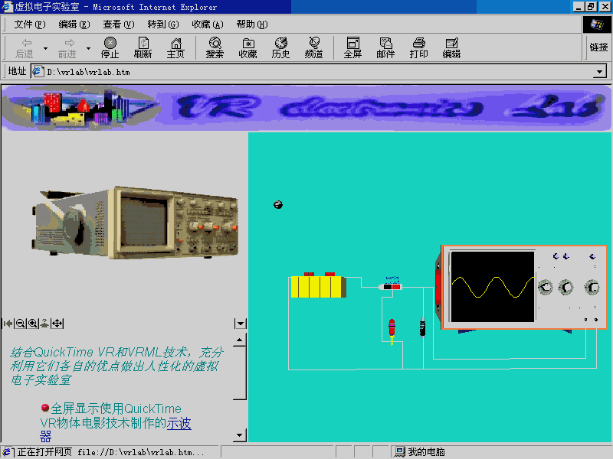
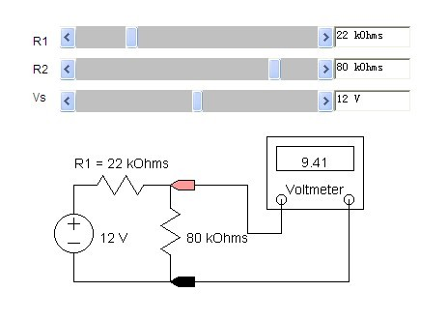
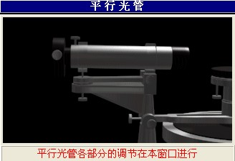
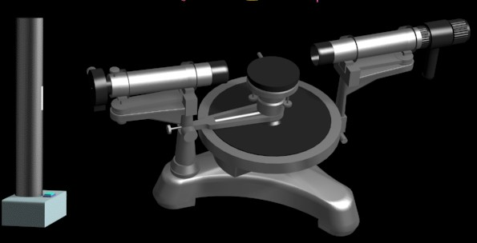
虚拟实验室的发展
2D
数据展示
2D+3D
数据+实验现象
3D
展示+操作
3D
数据+动画

Slide 6
主要内容
选题的背景和意义
虚拟装配方法及结构
改进的关键技术
虚拟实验室的实现

Slide 7
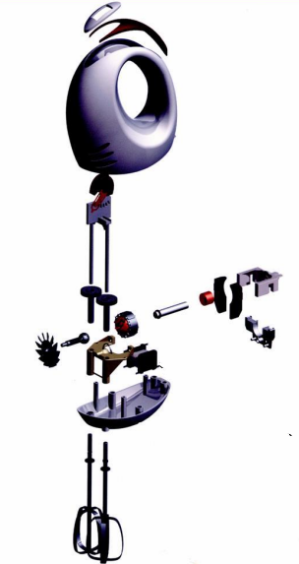
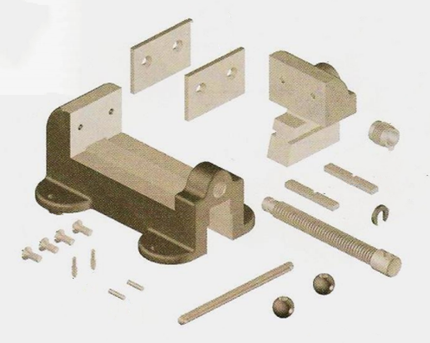
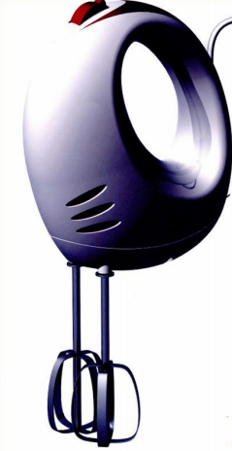
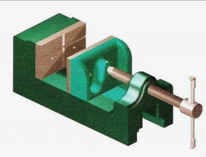
虚拟装配方法
自底向上
自顶向下
侧重子单元的建模，零件具有可重用性，操作容易
布局清晰，强调整体设计，协同要求高，适合具有大量零件的大型组件的装配

Slide 8
虚拟装配结构
设置约束条件，简化装配过程，实现物理仿真
3D模型
简化判断条件
静态三维模型
虚拟装配管理
虚拟装配模型
模型及信息
约束条件
场景管理
数据输入
虚拟装配
数据输出
用户
物理仿真

Slide 9
主要内容
选题的背景和意义
虚拟装配方法及结构
改进的关键技术
虚拟实验室实现

Slide 10
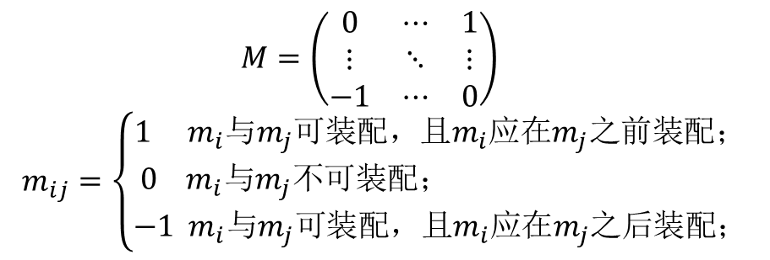
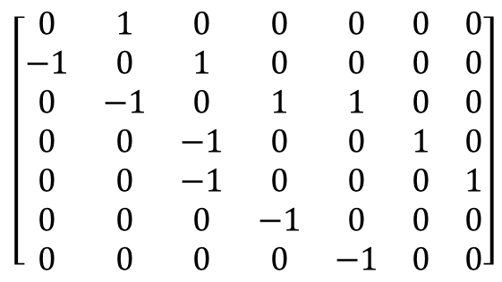
约束邻接矩阵CAM
(Constraint adjacency matrix)
$$M=\left(\begin{matrix}0 & ⋯ & 1 \\ ⋮ & ⋱ & ⋮ \\ −1 & ⋯ & 0\end{matrix}\right)$$
$$m_{ij}=\left\{\begin{aligned}1 { m}_{i}与m_{j}可装配，且m_{i}应在m_{j}之前装配； \\ & 0 m_{i}与m_{j}不可装配； \\ &−1 m_{i}与m_{j}可装配，且m_{i}应在m_{j}之后装配；\end{aligned}\right.$$
2
3
4
$$\left[\begin{matrix}0 & 1 & 0 & 0 & 0 & 0 & 0 \\ −1 & 0 & 1 & 0 & 0 & 0 & 0 \\ 0 & −1 & 0 & 1 & 1 & 0 & 0 \\ 0 & 0 & −1 & 0 & 0 & 1 & 0 \\ 0 & 0 & −1 & 0 & 0 & 0 & 1 \\ 0 & 0 & 0 & −1 & 0 & 0 & 0 \\ 0 & 0 & 0 & 0 & −1 & 0 & 0\end{matrix}\right]$$
1
5
6
0

Slide 11
位置状态矩阵PAM (Position-attitude matrix)
初始PAM
最终PAM

Slide 12
主要内容
选题的背景和意义
虚拟装配方法及结构
改进的关键技术
虚拟实验室实现

Slide 13
开发平台的选择
GameManager
OSG
仿真管理
场景管理
QT
界面
Delta3D
虚拟装配
消息管理
物理仿真
OnMessage()
ODE

Slide 14
虚拟实验室

Slide 15
谢谢!

Slide 16
碰撞检测
初步碰撞检测
详细碰撞检测
“扫掠和裁剪”方法
构造并遍历包围盒树
将所有物体的AABB包围盒投影到三个坐标轴上，并对每个物体在各坐标轴投影区间的边界值进行排序，当两个物体的包围盒在所有坐标轴的投影区间均有重叠，则两包围盒相交。

Slide 17
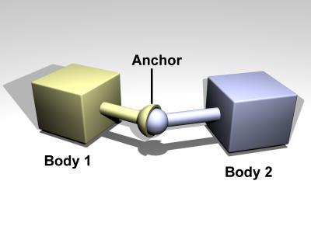
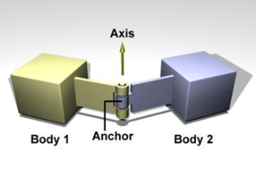
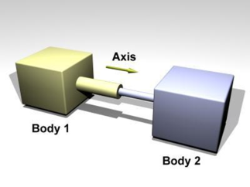
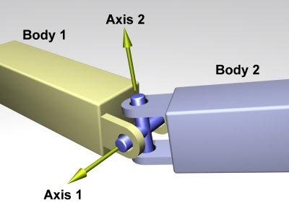
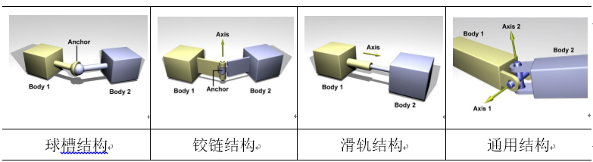
物理仿真

